Slide 1
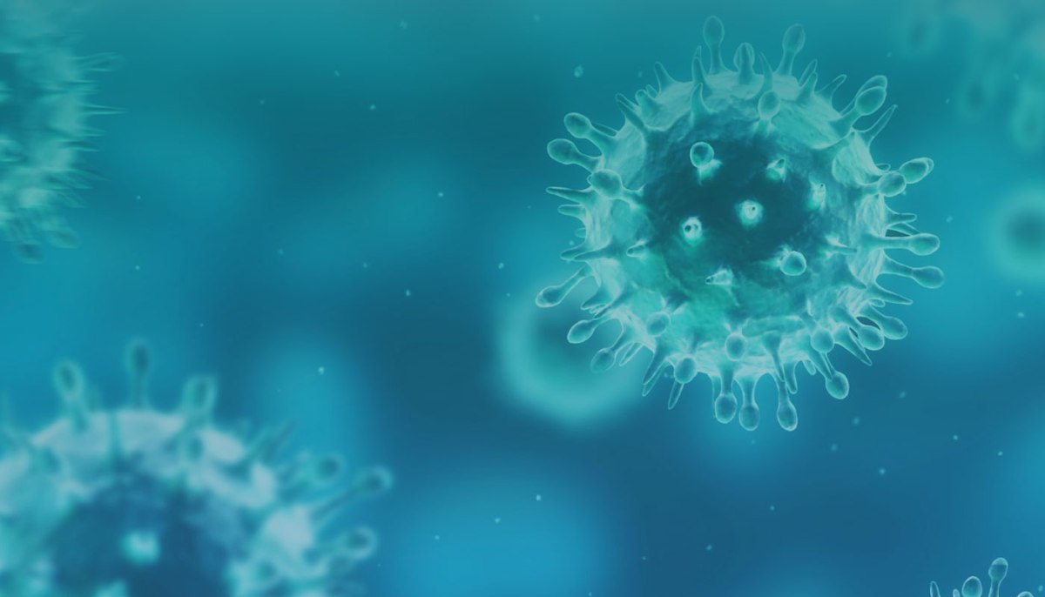
Удивительный мир бактерий. Наука и жизнь
Выполнила: Алиева Асия Магомедовна
Ученица 4 «В» класса
МКОУ « Аверьяновской СОШ»
Кизлярского района
Руководитель: Старишко Наталья Ивановна

Slide 2
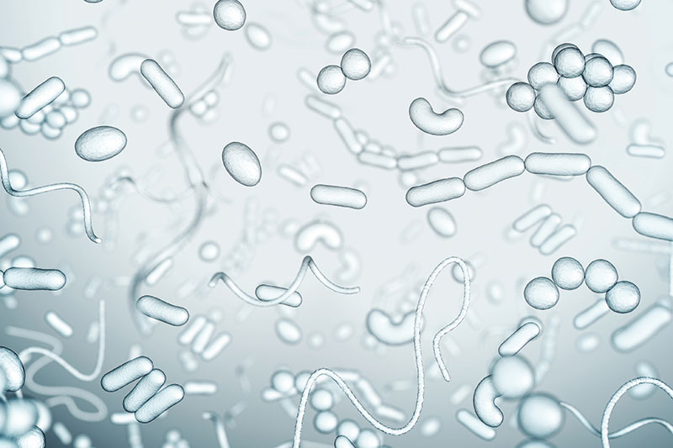
Введение Цель работы- Познакомиться с бактериями, их местами обитания. исследование бактерий, живущих в организме человека и размножение бактерий в домашних условиях. Для достижения поставленной цели необходимо реализовать следующие задачи: 1.Выяснить, что такое бактерии. Изучить доступную литературу, рассказывающую о бактериях. 2.Проделать эксперименты по размножению бактерий в домашних условиях. 3.Проанализировать полученную информацию о бактериях. 4.Узнать, как можно защититься от болезнетворных бактерий. Объект исследования - бактерии. Предмет исследования – значение бактерий для человека. Методы работы- опыты, наблюдения, анализ соответствующей литературы и информационных ресурсов. Актуальность- мир бактерий - часть нашей жизни. Гипотеза- я хочу предположить, что множество бактерий живет в организме человека, они бывают как полезные, так и вредные. -Оценить пользу и вред бактерии. -А так же, что бактерии, возможно, размножить в домашних условиях. - Узнать, как можно защититься от болезнетворных бактерий. - Рассмотреть действие микробов дома (в молоке). - Исследовать бактерии дома в чашке Петри. - Сделать выводы.

Slide 5
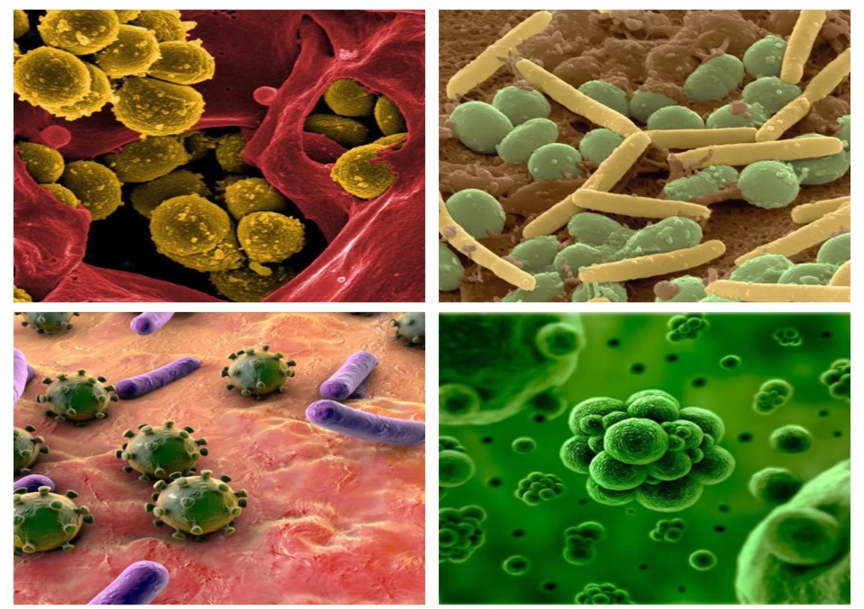

Slide 7
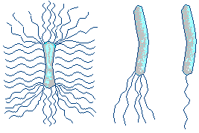

Slide 9
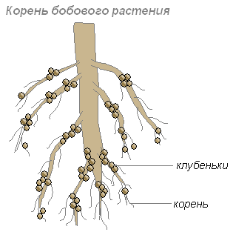
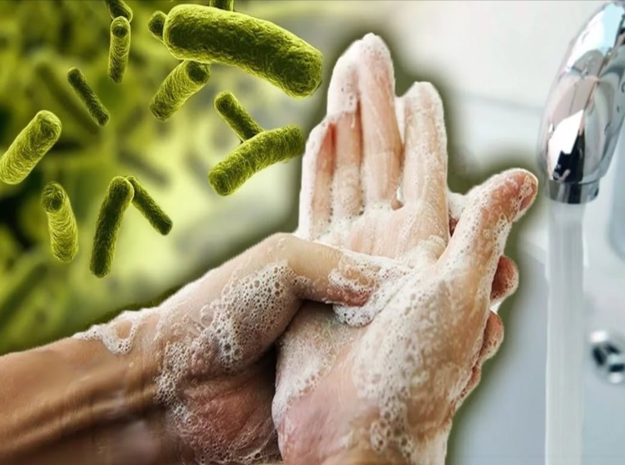

Slide 11
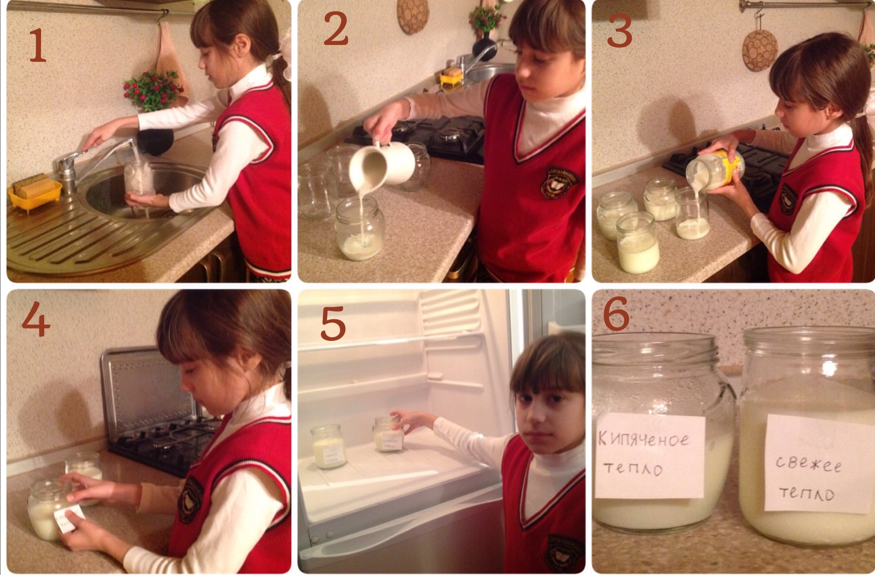

Slide 12
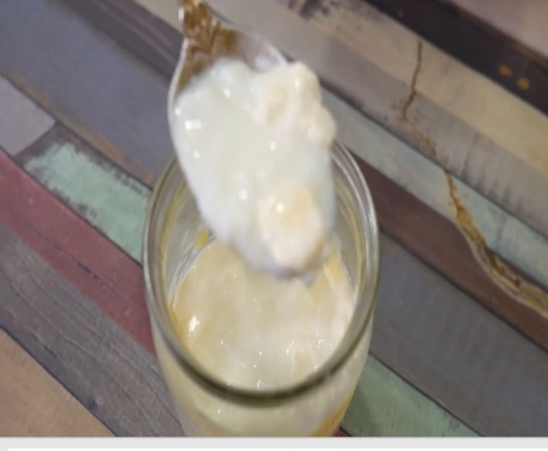

Slide 13
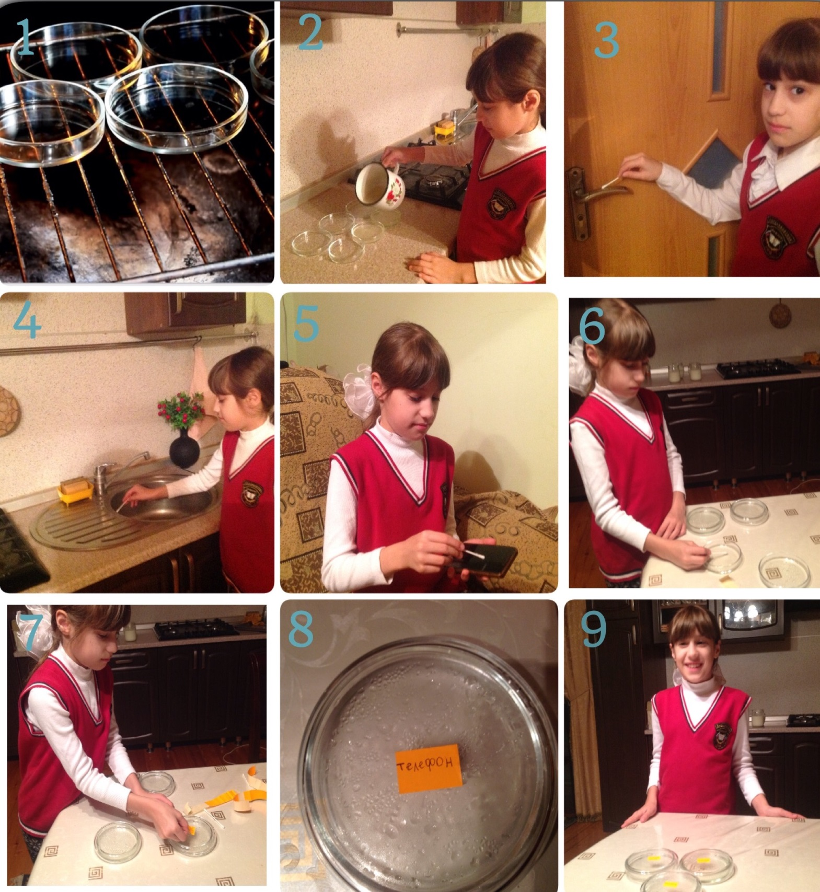

Slide 16
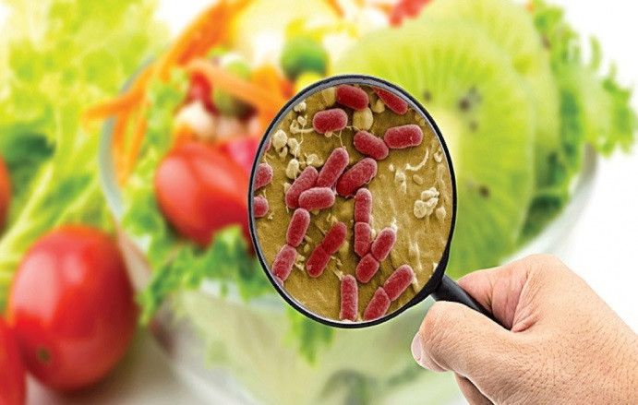

Slide 17
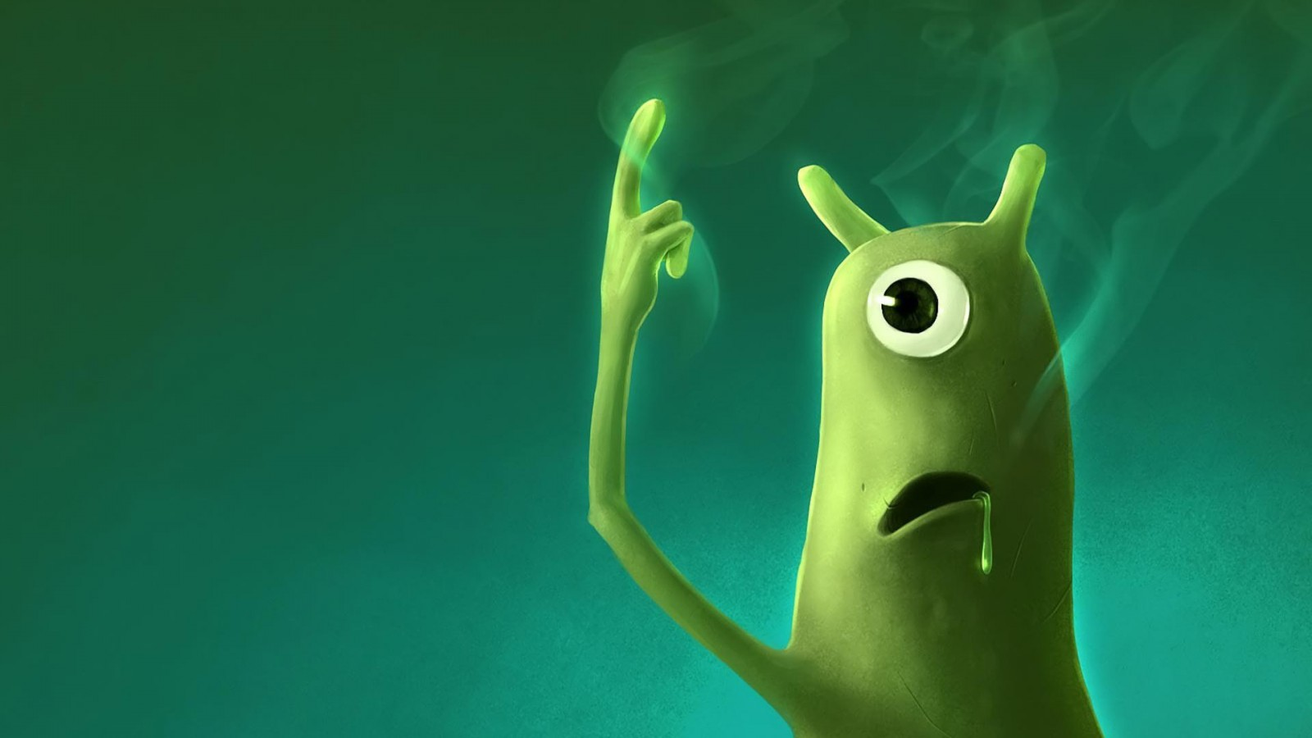
Интересные факты о бактериях 1.Ученые считают, что в мире существует более миллиона видов бактерий, хотя к настоящему моменту описаны и изучены только около 10 тысяч из них. 2.Хотя впервые бактерию увидели в микроскоп во второй половине 17 века, сам термин «бактерия» появился только 150 лет спустя. 3.Человеком, открывшим связь между бактериями и болезнями, в 1850 году стал Луи Пастер. Его исследования в области медицины продолжил Роберт Кох, ставший в начале 20 века Нобелевским лауреатом за изучение возбудителей туберкулеза. 4.Вся информация, необходимая для жизни бактерий, хранится в одной ДНК – в развернутом состоянии ее длина превышает 1 мм. 5.Бактерии могут иметь от нуля до тысячи жгутиков, при помощи которых они перемещаются в пространстве. 6.Бактерии в среднем имеют размер от 0,5 до 5 микрометров. 7.Бактерии способны погружаться в жидкость и всплывать на ее поверхность, изменяя свою плотность. 8.Они также умеют получить энергию при помощи дыхания, брожения и фотосинтеза. 9.Бактерии возникли на планете около 4 млрд лет назад и были первыми живыми существами, населившими Землю. 10.Именно благодаря бактериям в атмосфере Земли начал скапливаться кислород, за несколько миллиардов лет достигший концентрации, пригодной для дыхания.

Slide 18
11.Бактерии не только вызывают болезни, но и участвуют в образовании плодородных почв, полезных ископаемых, разрушении тел умерших животных и растений. Благодаря бактериям в атмосфере сохраняются кислород и углекислый газ. 12.Именно некоторые бактерии вызывают такие тяжелые и смертельные болезни, как проказа, чума, холера, сифилис, сибирская язва, туберкулез и многие другие. 13.Исследования показали, что бактерии имеют решающее значение при формировании живых организмов любого уровня сложности. 14.Бактерии – важнейшие участники пищеварения, особенно у травоядных животных. 15.Люди еще несколько тысячелетий назад начали использовать молочнокислые бактерии для изготовления йогурта, сыра, творога и других продуктов. 16.Бактерии, являющиеся возбудителями опасных болезней, могут использоваться в качестве оружия – правда, это запрещено международными конвенциями. 17.При помощи бактерий можно очищать почву и воду, загрязненную нефтепродуктами. 18.Организм каждого человека населяют тысячи видов бактерий. На начальном этапе человеческой жизни они помогают в формировании его иммунитета. 19.В человеческом кишечнике обитает до 2,5 кг бактерий, число клеток которых значительно превышает количество клеток в организме людей. 20.Южнокорейские ученые выяснили, что больше всего колоний бактерий содержится на ручках тележек в супермаркетах (1100 колоний на десяток квадратных сантиметров). За ними следуют компьютерные мышки в интернет-кафе – на ручках дверей в общественных туалетах бактерий вдвое меньше.

Slide 19
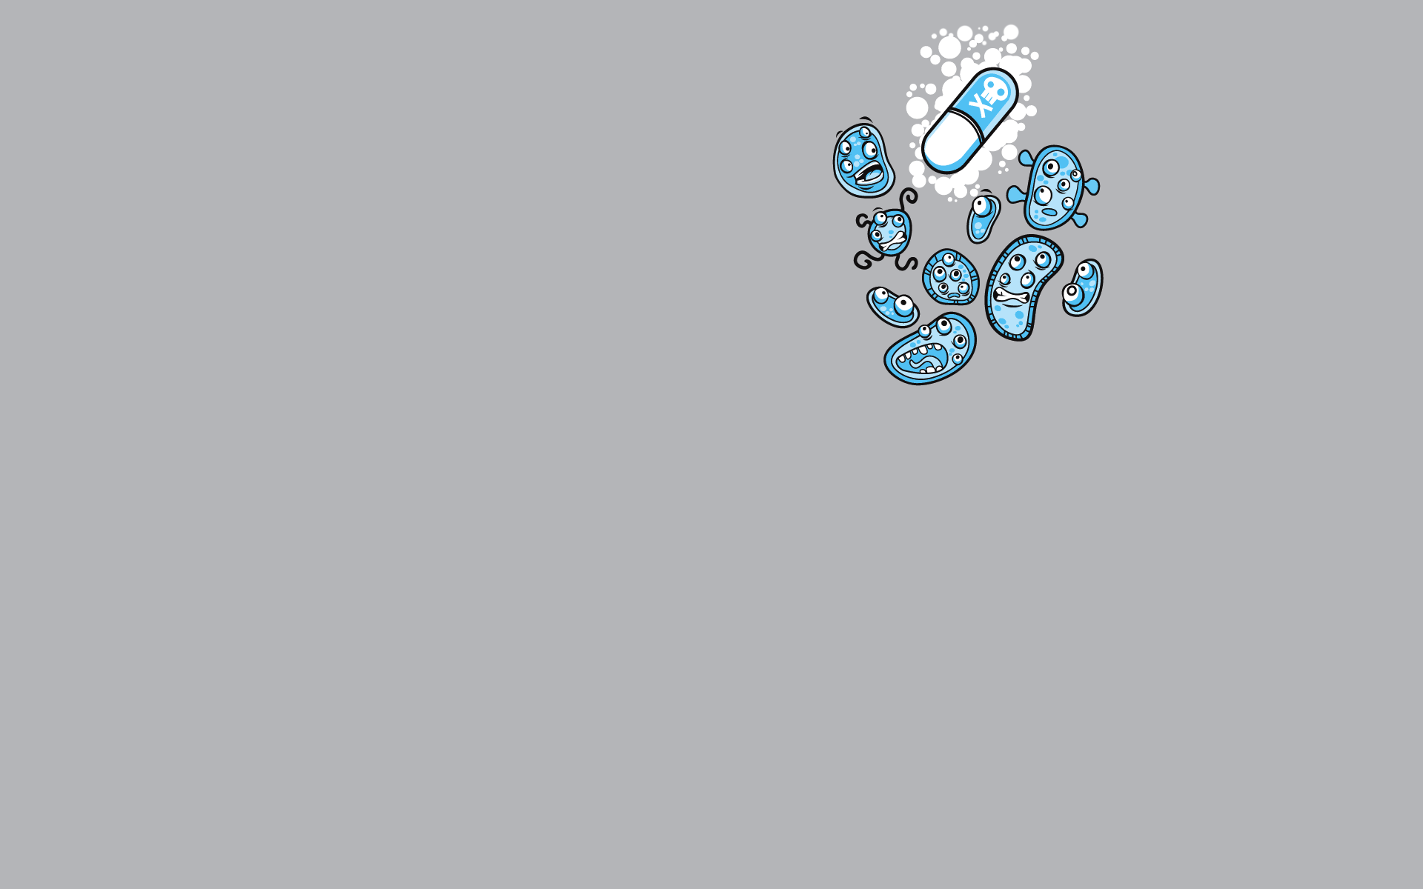
Список использованной литературы 1. Большая книга вопросов и ответов «Что? Зачем? Почему?». 2. Компьютерная энциклопедия – УМНИКИ «Изучаем Планету». 3. Сайт ФирмаМир – Интернет ресурс 4. Большая Российская Энциклопедии:, Кругосвет 5. Детская энциклопедия «Микромир» г.Москва РОСМЭН 2016г.

